Slide 1

TUJUAN
Peserta dapat memahami cara kerja smart trash bin via blynk.
Peserta dapat melakukan percobaan membuat smart trash bin via blynk.
SMART TRASH BIN VIA BLYNK
MODUL 9

Slide 2
APA ITU SMART TRASH BIN???
Trash bin atau tempat sampah adalah tempat untuk menampung sampah secara sementara, yang biasanya terbuat dari logam atau plastik. Kebanyakan harus dibuka secara manual, tetapi saat ini sudah banyak yang menggunakan pedal untuk memudahkan membuka tutup tempat sampah. Seiring berkembangnya zaman, sekarang ini tempat sampah bisa dirancang secara otomatis untuk membukanya ataupun untuk memonitoring level ketinggian sampah yang disebut dengan smart trash bin. Smart trash bin adalah istilah yang diperuntukan untuk tempat sampah yang mempunyai fitur dengan fungsi yang lebih dari tempat sampah pada umumnya.
Notes:
Save Time....:
The Platform will house/aggregate thousands of DIRECT SUPPLIERS. Buyer members are now abled to easily Pick whats best suitable for them.
Discover...:
Suppliers need to be a registered and verified members. There will be features such as ratings and certifications to boost further.
Grow Business:
Members akan di-empowered dengan sebuah tool digital yang yang tadinya menyerang industri, malah justru membuat mereka bisa menjadi lebih kompetitif di era digital.

Slide 3
PENGERTIAN SENSOR ULTRASONIK HC-SR04
Sensor ultrasonik adalah sebuah sensor yang berfungsi untuk mengubah besaran fisis (bunyi) menjadi besaran listrik dan sebaliknya. Cara kerja sensor ini didasarkan pada prinsip dari pantulan suatu gelombang suara sehingga dapat dipakai untuk menafsirkan eksistensi (jarak) suatu benda dengan frekuensi tertentu. Disebut sebagai sensor ultrasonik karena sensor ini menggunakan gelombang ultrasonik (bunyi ultrasonik). Gelombang ultrasonik adalah gelombang bunyi yang mempunyai frekuensi sangat tinggi yaitu 20.000 Hz. Bunyi ultrasonik tidak dapat di dengar oleh telinga manusia.
Notes:
Save Time....:
The Platform will house/aggregate thousands of DIRECT SUPPLIERS. Buyer members are now abled to easily Pick whats best suitable for them.
Discover...:
Suppliers need to be a registered and verified members. There will be features such as ratings and certifications to boost further.
Grow Business:
Members akan di-empowered dengan sebuah tool digital yang yang tadinya menyerang industri, malah justru membuat mereka bisa menjadi lebih kompetitif di era digital.

Slide 4
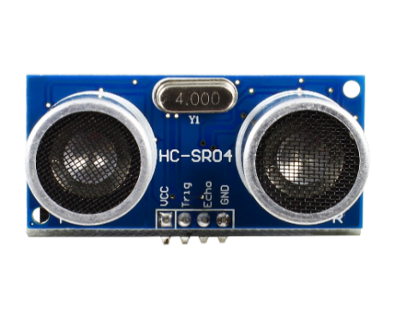
Bentuk Sensor Ultrasonik HC-SR04

Slide 5
PENGERTIAN MOTOR SERVO SG90
Motor servo adalah sebuah perangkat atau aktuator putar (motor) yang dirancang dengan sistem kontrol umpan balik loop tertutup (servo), sehingga dapat di set-up atau di atur untuk menentukan dan memastikan posisi sudut dari poros output motor. Motor servo merupakan perangkat yang terdiri dari motor DC, serangkaian gear, rangkaian kontrol dan potensiometer. Serangkaian gear yang melekat pada poros motor DC akan memperlambat putaran poros dan meningkatkan torsi motor servo, sedangkan potensiometer dengan perubahan resistansinya saat motor berputar berfungsi sebagai penentu batas posisi putaran poros motor servo.
Notes:
Save Time....:
The Platform will house/aggregate thousands of DIRECT SUPPLIERS. Buyer members are now abled to easily Pick whats best suitable for them.
Discover...:
Suppliers need to be a registered and verified members. There will be features such as ratings and certifications to boost further.
Grow Business:
Members akan di-empowered dengan sebuah tool digital yang yang tadinya menyerang industri, malah justru membuat mereka bisa menjadi lebih kompetitif di era digital.

Slide 6
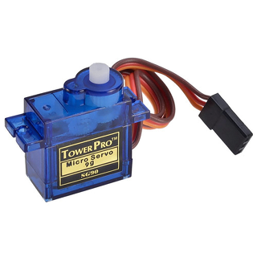
Bentuk Motor Servo SG90

Slide 7
KONSEP SMART TRASH BIN
Jika pada umumnya tempat sampah hanya digunakan untuk menampung tempat sampah saja, smart trash bin membuat fungsi tempat sampah tersebut menjadi lebih baik lagi, seperti mampu memberi pesan semisal tempat sampah sudah penuh, memillah sampah, buka tutup tempat sampah secara otomatis, dan masih banyak lagi. Pada percobaan kali ini konsep smart trash bin dibuat untuk notifikasi jika tempat sampah penuh serta membuka tempat sampah secara otomatis dengan bantuan sensor ultrasonik HC-SR04 dan aktuator penggerak berupa servo SG90.
Notes:
Save Time....:
The Platform will house/aggregate thousands of DIRECT SUPPLIERS. Buyer members are now abled to easily Pick whats best suitable for them.
Discover...:
Suppliers need to be a registered and verified members. There will be features such as ratings and certifications to boost further.
Grow Business:
Members akan di-empowered dengan sebuah tool digital yang yang tadinya menyerang industri, malah justru membuat mereka bisa menjadi lebih kompetitif di era digital.

Slide 8
CARA KERJA SMART TRASH BIN
Cara kerja smart trash bin ini yaitu ketika sampah pada kondisi penuh, maka akan ada peringatan ke smartphone dari aplikasi blynk dan sensor ultrasonik yang ada didalam tempat sampah akan membaca ketinggian sampah dan kemudian data pembacaan sensor tersebut akan dikirim ke aplikasi blynk dengan jaringan internet, jadi bisa dipantau dari jarak jauh. Dan sensor ultrasonik yang berada diluar tempat sampah digunakan untuk mendeteksi agar tempat sampah bisa membuka dan menutup otomatis dengan penggerak berupa motor servo. Serta derajat servo bisa diatur menggunakan slider pada aplikasi blynk.
Notes:
Save Time....:
The Platform will house/aggregate thousands of DIRECT SUPPLIERS. Buyer members are now abled to easily Pick whats best suitable for them.
Discover...:
Suppliers need to be a registered and verified members. There will be features such as ratings and certifications to boost further.
Grow Business:
Members akan di-empowered dengan sebuah tool digital yang yang tadinya menyerang industri, malah justru membuat mereka bisa menjadi lebih kompetitif di era digital.

Slide 9
LANGKAH PERCOBAAN
SMART TRASH BIN VIA BLYNK

Slide 10
ALAT DAN BAHAN
Software arduino IDE
Aplikasi blynk
NodeMCU ESP8266
Project board
Library yang dibutuhkan
Kabel jumper
Kabel mikro usb
Sensor ultrasonic HC-SR04
Servo SG90
LED hijau
Tempat sampah pedal
Notes:
Save Time....:
The Platform will house/aggregate thousands of DIRECT SUPPLIERS. Buyer members are now abled to easily Pick whats best suitable for them.
Discover...:
Suppliers need to be a registered and verified members. There will be features such as ratings and certifications to boost further.
Grow Business:
Members akan di-empowered dengan sebuah tool digital yang yang tadinya menyerang industri, malah justru membuat mereka bisa menjadi lebih kompetitif di era digital.

Slide 11
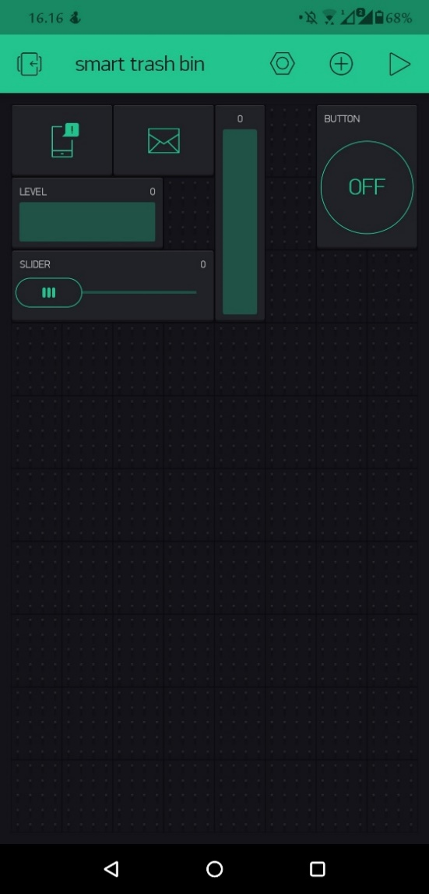
LANGKAH PERCOBAAN (SETTING BLYNK)
Klik New Project > Create (sesuaikan nama) > klik pada Choice Tools dan pilih NodeMCU ESP8266 dan pastikan jenis koneksi yaitu WiFi > lalu token akan dikirim melalui email > buka email dan catat untuk dimasukkan ke sketch program Arduino > tambahkan widget Notification, Email, Button, Slider, Level H (Setting V1), dan Level V (Setting V2) masing-masing 1 buah.
Notes:
Save Time....:
The Platform will house/aggregate thousands of DIRECT SUPPLIERS. Buyer members are now abled to easily Pick whats best suitable for them.
Discover...:
Suppliers need to be a registered and verified members. There will be features such as ratings and certifications to boost further.
Grow Business:
Members akan di-empowered dengan sebuah tool digital yang yang tadinya menyerang industri, malah justru membuat mereka bisa menjadi lebih kompetitif di era digital.

Slide 12
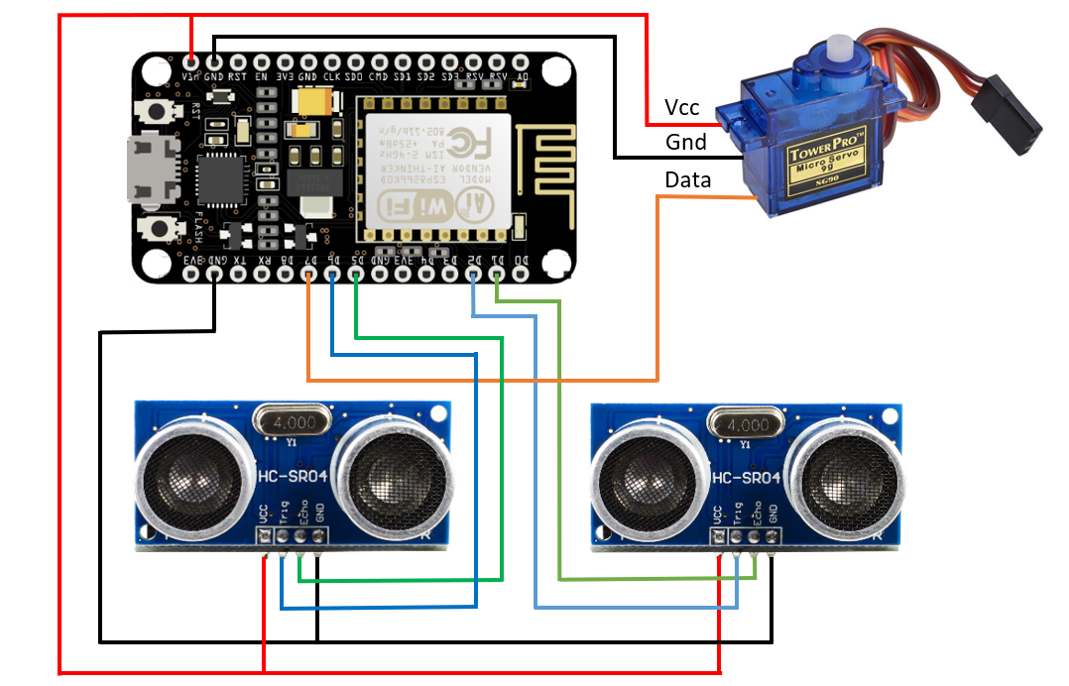
LANGKAH PERCOBAAN (WIRING)
Selanjutnya merangkai komponen sesuai dengan skematik berikut :
Notes:
Save Time....:
The Platform will house/aggregate thousands of DIRECT SUPPLIERS. Buyer members are now abled to easily Pick whats best suitable for them.
Discover...:
Suppliers need to be a registered and verified members. There will be features such as ratings and certifications to boost further.
Grow Business:
Members akan di-empowered dengan sebuah tool digital yang yang tadinya menyerang industri, malah justru membuat mereka bisa menjadi lebih kompetitif di era digital.

Slide 13
LANGKAH PERCOBAAN (SKETCH)
Lalu buka arduino IDE dan install library yang dibutuhkan kemudian upload code berikut, jangan lupa setting port dengan benar.
#define BLYNK_PRINT Serial // Blynk
#include <ESP8266WiFi.h> // WIFI
#include <BlynkSimpleEsp8266.h>
#include<Servo.h> //Servo SG90
char auth[] = "483e2a27dc3b4fdcb5108b*******"; // token
char ssid[] = "J**** Sidh***"; // SSID WIFI
char pass[] = "190****"; // PASSWORD WIFI
Servo servo;
#define trigPin D6 //Ultrasonic1
#define echoPin D5 //Ultrasonic1
#define trigPin2 D2 //Ultrasonic2
#define echoPin2 D1 //Ultrasonic2
#define LED 2 //LED WIFI
LANJUTAN SKETCH DISLIDE BERIKUTNYA
Notes:
Save Time....:
The Platform will house/aggregate thousands of DIRECT SUPPLIERS. Buyer members are now abled to easily Pick whats best suitable for them.
Discover...:
Suppliers need to be a registered and verified members. There will be features such as ratings and certifications to boost further.
Grow Business:
Members akan di-empowered dengan sebuah tool digital yang yang tadinya menyerang industri, malah justru membuat mereka bisa menjadi lebih kompetitif di era digital.

Slide 14
LANGKAH PERCOBAAN (SKETCH)
#define LED 2 //LED WIFI
#define BLYNK_MAX_SENDBYTES 256 //256 Bytes
void setup()
{ Serial.begin (9600);
pinMode(trigPin, OUTPUT); //Ultrasonic1
pinMode(echoPin, INPUT); //Ultrasonic1
pinMode(trigPin2, OUTPUT); //Ultrasonic2
pinMode(echoPin2, INPUT); //Ultrasonic2
pinMode(LED, OUTPUT); //LED
servo.attach(16); //Servo
Blynk.begin(auth, ssid, pass);
Blynk.email("Axar**************@gmail.com", "TrashBin", "Online."); // Test Online Email Sent
Blynk.notify("Tong Sampah Sudah Online"); //Notify Trash Online
servo.write(210);}
void loop()
{ Blynk.run();
YANG DITANDAI MERAH ITU SUDAH ADA DISLIDE SEBELUMNYA
Notes:
Save Time....:
The Platform will house/aggregate thousands of DIRECT SUPPLIERS. Buyer members are now abled to easily Pick whats best suitable for them.
Discover...:
Suppliers need to be a registered and verified members. There will be features such as ratings and certifications to boost further.
Grow Business:
Members akan di-empowered dengan sebuah tool digital yang yang tadinya menyerang industri, malah justru membuat mereka bisa menjadi lebih kompetitif di era digital.

Slide 15
LANGKAH PERCOBAAN (SKETCH)
{ Blynk.run();
//Ultrasonic1
long duration, distance;
digitalWrite(trigPin, LOW);
delayMicroseconds(2);
digitalWrite(trigPin, HIGH);
delayMicroseconds(10);
digitalWrite(trigPin, LOW);
duration = pulseIn(echoPin, HIGH);
distance = (duration/2) / 29.1;
Blynk.virtualWrite(V1, distance); //Level //Ultrasonic1
//Ultrasonic2
long duration2, distance2;
digitalWrite(trigPin2, LOW);
delayMicroseconds(2);
YANG DITANDAI MERAH ITU SUDAH ADA DISLIDE SEBELUMNYA
Notes:
Save Time....:
The Platform will house/aggregate thousands of DIRECT SUPPLIERS. Buyer members are now abled to easily Pick whats best suitable for them.
Discover...:
Suppliers need to be a registered and verified members. There will be features such as ratings and certifications to boost further.
Grow Business:
Members akan di-empowered dengan sebuah tool digital yang yang tadinya menyerang industri, malah justru membuat mereka bisa menjadi lebih kompetitif di era digital.

Slide 16
LANGKAH PERCOBAAN (SKETCH)
delayMicroseconds(2);
digitalWrite(trigPin2, HIGH);
delayMicroseconds(10);
digitalWrite(trigPin2, LOW);
duration2 = pulseIn(echoPin2, HIGH);
distance2 = (duration2/2) / 29.1;
Blynk.virtualWrite(V2, distance2); //Level
//Ultrasonic2
// Open Automation
if (distance >= 30 || distance <= 0) //Condition trash automatically
{ Serial.println("Out of range");
servo.write(210); //menutup
if (distance2 >= 6 || distance2 <= 0) //Condition Trash close reading full or not
{ Serial.print(distance2);
Serial.println(" cm2");
YANG DITANDAI MERAH ITU SUDAH ADA DISLIDE SEBELUMNYA
Notes:
Save Time....:
The Platform will house/aggregate thousands of DIRECT SUPPLIERS. Buyer members are now abled to easily Pick whats best suitable for them.
Discover...:
Suppliers need to be a registered and verified members. There will be features such as ratings and certifications to boost further.
Grow Business:
Members akan di-empowered dengan sebuah tool digital yang yang tadinya menyerang industri, malah justru membuat mereka bisa menjadi lebih kompetitif di era digital.

Slide 17
LANGKAH PERCOBAAN (SKETCH)
Serial.println(" cm2");
digitalWrite(LED, HIGH);
delay(500);}
else
{ digitalWrite(LED, LOW);
delay(3000);
Serial.println("FULL");
Blynk.email("jo********@gmail.com", "Subject: TrashBin", "Full");
Blynk.notify("Hey, Tong Sampah Penuh Segera Dikosongkan");
}
}
else
{ Serial.print(distance);
Serial.println(" cm");
servo.write(60); //Open trash
delay(5000); //Delay open trash
YANG DITANDAI MERAH ITU SUDAH ADA DISLIDE SEBELUMNYA
Notes:
Save Time....:
The Platform will house/aggregate thousands of DIRECT SUPPLIERS. Buyer members are now abled to easily Pick whats best suitable for them.
Discover...:
Suppliers need to be a registered and verified members. There will be features such as ratings and certifications to boost further.
Grow Business:
Members akan di-empowered dengan sebuah tool digital yang yang tadinya menyerang industri, malah justru membuat mereka bisa menjadi lebih kompetitif di era digital.

Slide 18
LANGKAH PERCOBAAN (SKETCH)
delay(5000); //Delay open trash
} delay(500);}
//Open Automation
//Open Manually
BLYNK_WRITE(V3)
{ servo.write(param.asInt());//open
delay(5000);}
BLYNK_WRITE(V5)
{ servo.write(param.asInt());
delay(5000);}
//Open Manually
YANG DITANDAI MERAH ITU SUDAH ADA DISLIDE SEBELUMNYA
Notes:
Save Time....:
The Platform will house/aggregate thousands of DIRECT SUPPLIERS. Buyer members are now abled to easily Pick whats best suitable for them.
Discover...:
Suppliers need to be a registered and verified members. There will be features such as ratings and certifications to boost further.
Grow Business:
Members akan di-empowered dengan sebuah tool digital yang yang tadinya menyerang industri, malah justru membuat mereka bisa menjadi lebih kompetitif di era digital.

Slide 19
LANGKAH PERCOBAAN (FINISH)
Ada 3 indikator yang perlu diperhatikan pada sketch program di atas :
char aut[], pada code ini harus mengisi token dari aplikasi blynk yang akan didapat setelah membuat project kemudian token ini akan dikirimkan melalui email.
char ssid[], pada code ini harus mengisi dengan nama wifi, bisa menggunakan tethering smartphone.
char pass[], isi dengan password wifi.
Terakhir yaitu mencoba untuk mendekatkan objek dengan ultrasonik diluar tempat sampah untuk menguji buka/tutup otomatis pada tempat sampah, serta mencoba monitoring isi tempat sampah dengan ultrasonik yang ada didalam tempat sampah.
Notes:
Save Time....:
The Platform will house/aggregate thousands of DIRECT SUPPLIERS. Buyer members are now abled to easily Pick whats best suitable for them.
Discover...:
Suppliers need to be a registered and verified members. There will be features such as ratings and certifications to boost further.
Grow Business:
Members akan di-empowered dengan sebuah tool digital yang yang tadinya menyerang industri, malah justru membuat mereka bisa menjadi lebih kompetitif di era digital.

Slide 20
THANKS & DISCUSSION TIME

